Slide 1
STRATEJİ GELİŞTİRME BAŞKANLIĞI
RİSK YÖNETİMİ
26.02.2020

Slide 2
SUNUM PLANI
Sunumun Amacı
Risk Tanımı
Risk Yönetimi
Risk Yönetim Süreçleri
Risklerin Belirlenmesi
Risklerin Değerlendirilmesi
Risklere Yönelik Alınacak Kararların Belirlenmesi
Risklerin İzlenmesi
Risklerin Raporlanması
Risk Yönetimi İçin Kritik Başarı Faktörleri

Slide 3
SUNUMUN AMACI
KONTROL
ORTAMI
Etik Değerler ve Dürüstlük
Personelin Yeterliliği ve Performansı
RİSK DEĞERLENDİRME
Planlama ve Programlama
Risklerin Belirlenmesi ve Değerlendirilmesi
KONTROL FAALİYETLERİ
BİLGİ VE İLETİŞİM
İZLEME
Misyon, Organizasyon Yapısı ve Görevler
Yetki Devri
Kontrol Stratejileri ve Yöntemleri
Prosedürlerin Belirlenmesi ve Belgelendirilmesi
Görevler Ayrılığı
Hiyerarşik Kontroller
Faaliyetlerin Sürekliliği
Bilgi Sistemleri Kontrolleri
Bilgi ve İletişim
Raporlama
Kayıt ve Dosyalama Sistemi
Hata, Usulsüzlük ve Yolsuzlukların Bildirilmesi
İç Kontrolün Değerlendirilmesi
İç Denetim
“Risk Değerlendirme Standartları”
“Kontrol Faaliyetleri Standartları”
Bu iki bileşen kamu idarelerinin kurumlarında Risk Yönetimini oluşturması gerekliliğini ortaya koymaktadır.

Slide 4
SUNUMUN AMACI
Risk değerlendirme, idarenin hedeflerinin gerçekleşmesini engelleyecek risklerin tanımlanması, analiz edilmesi ve gerekli önlemlerin belirlenmesi sürecidir.
İdareler, her yıl sistemli bir şekilde amaç ve hedeflerine yönelik riskleri belirlemelidir.
Planlama ve Programlama
RİSK DEĞERLENDİRME
Risklerin gerçekleşme olasılığı ve muhtemel etkileri yılda en az bir kez analiz edilmelidir.
Risklerin Belirlenmesi ve Değerlendirilmesi
Risklere karşı alınacak önlemler belirlenerek eylem planları oluşturulmalıdır.

Slide 5
SUNUMUN AMACI
E.6.1.1 Risk metodolojisi konusunda Merkez Birimler ve İl Sağlık Müdürlüklerine eğitim planlanması
E.6.1.2 Hazırlanan eğitim planı doğrultusunda Merkez Birimler ve İl Sağlık Müdürlüklerine risk metodolojisi eğitimlerinin yapılması (uzaktan/yüzyüze/yerinde)
İdareler, her yıl sistemli bir şekilde amaç ve hedeflerine yönelik riskleri belirlemelidir.
E.6.1.3 Risk metodolojisi doğrultusunda birimlerin alt süreçlerine ilişkin risklerin belirlemesi ve ölçümlenmesi
E.6.1.4 Birimlerin alt süreç risklerine ilişkin Kontrol Faaliyetleri Formunun oluşturulması
E.6.2.1 Birimlerce belirlenen risklerin Daire Başkanlığı/Başkanlık bazında risk envanterinin oluşturulması
Risklerin gerçekleşme olasılığı ve muhtemel etkileri yılda en az bir kez analiz edilmelidir.
E.6.2.2 Başkanlıklarca oluşturulan risk envanterleri doğrultusunda Genel Müdürlük/İl Sağlık Müdürlüğü bazında risk haritasının hazırlanması
E.6.2.3 Tespit edilen risklerin Genel Müdürlük/İl Sağlık Müdürlüğü bazında değerlendirilerek risk değerlendirme raporunun oluşturulması
Risklere karşı alınacak önlemler belirlenerek eylem planları oluşturulmalıdır.
E.6.3.1 Kontrol faaliyetleri yetersiz olan risklere karşı eylem planlarının oluşturulması

Slide 6
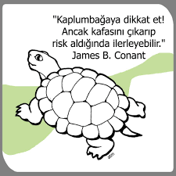
RİSK TANIMI
Risk, bir kurumun
Stratejik,
Mali
Operasyonel
hedeflerini gerçekleştirmesini engelleyecek, her türlü olayın gerçekleşme olasılığıdır.

Slide 7
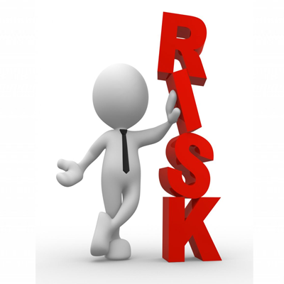
RİSK TANIMI
Her türde ve büyüklükte kurum; kendi hedeflerini gerçekleştirip gerçekleştirmeyeceklerini veya ne zaman gerçekleştireceklerini belirsiz kılan iç/dış faktörler ve etkilerle karşılaşır.
Bir kuruluşun hedefleri üzerindeki bu belirsizlik etkisi “risk”tir.
Olumlu yönde etkilediğinde risk
FIRSAT
Olumsuz yönde etkilediğinde
TEHDİT

Slide 8
RİSK YÖNETİMİ
Kurumların stratejik amaç ve hedeflerini gerçekleştirmesini etkileyebilecek olay veya durumların bütünsel bakış açısı ile
Belirlenmesi,
Ölçülmesi,
Önceliklendirilmesi
sayesinde söz konusu olay veya durumların gerçekleşme ihtimalinin veya gerçekleştiğinde ortaya çıkaracağı zararın azaltılması ile ortaya çıkabilecek fırsatların etkin değerlendirilmesi için gerekli ve yeterli eylemlerin zamanında gerçekleştirilmesi sağlanması amacıyla uygulanan kapsamlı ve sistematik bir yaklaşımdır.

Slide 9
RİSK YÖNETİM SÜREÇLERİ
Risk Yönetim Süreçleri
Risklerin Belirlenmesi
Risklerin Değerlendirilmesi
Risklere Yönelik Alınacak Kararların Belirlenmesi
Risklerin İzlenmesi
Risklerin Raporlanması
Risk almadan olduğunuzdan başka bir duruma geçemezsiniz.
Risk yönetimi “risk almamak” demek değildir.
Kaplumbağaya dikkat et, ancak kafasını çıkarıp risk aldığında ilerleyebiliyor.
Doğru riski doğru maliyetle üstlenme sanatıdır.

Slide 10
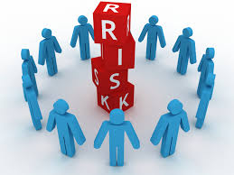
RİSKLERİN BELİRLENMESİ
Yönetimin hedeflere ulaşmasını engelleyen veya zorlaştıran risklerin belirlenmesi, gruplandırılması ve güncelleme sürecidir.
Not:
Riskleri tespit ederken farklı uzmanlıkların bir arada olduğu bir çalışma ekibi yeni risklerin doğru belirlenme olasılığını artırır.

Slide 11
RİSKLERİN BELİRLENMESİ
Risk belirleme yöntemi olarak;
Mülakatlar ve Atölye Çalışmaları
Beyin Fırtınası (Odak Grubu)
Olay Envanteri
Eski Veriler
İşlem Akış Analizi
Uyarıcı Gösterge

Slide 12
RİSKLERİN BELİRLENMESİ
Faaliyetlerimiz hangi durum yada olaylar karşısında aksayabilir ya da durabilir?
Faaliyetlerimize yönelik geçmiş risk deneyimlerimiz nelerdir?
Zayıf olduğumuz alanlar nelerdir?
Hedeflerimize ulaşma yolunda neler yanlış gidebilir?
Hangi tür işlemler başarısız olmamıza neden olabilir?
En fazla harcama yaptığımız alanlar hangileri?
Kritik süreçlerimiz nelerdir?
Usulsüzlük ve yolsuzluk alanları neler olabilir?

Slide 13
RİSKLERİN BELİRLENMESİ
Hatalı Risk Tanımlaması | Doğru Risk Tanımlaması
Hatalı yetki verilmesi | Görev ve sorumluluk ile bağdaşmayan yetki verilmesi sonucu yetkisiz kişiler tarafından sistemde uygun olmayan/hatalı işlemlerin gerçekleştirilmesi
Personel yetersizliği | Personel yetersizliği nedeniyle kurum operasyonlarında aksamaların yaşanması ve vatandaşa sunulan kamu hizmetinin kalitesinin düşmesi
Personelin eğitim ihtiyaçlarının karşılanmaması | Personelin eğitim ihtiyaçlarının karşılanmaması sonucunda gerekli yetkinliklerin geliştirilememesi ve hizmetlerin istenen kalitede sunulamaması
Kurum tarafından kullanılan araçlarda ya da makinalarda eksiklik olması | Kurum tarafından kullanılan araçlarda ya da makinalarda eksiklik olması sebebiyle operasyonlarda aksamaların yaşanması
Sarf malzeme kullanan personelin gerekli tertibi ve özeni göstermeme riski | Sarf malzemesi kullanan personelin gerekli tertibi ve özeni göstermemesi sonucunda sarf malzemelerinin hatalı kullanılması ve yüksek fire oranının oluşması

Slide 14
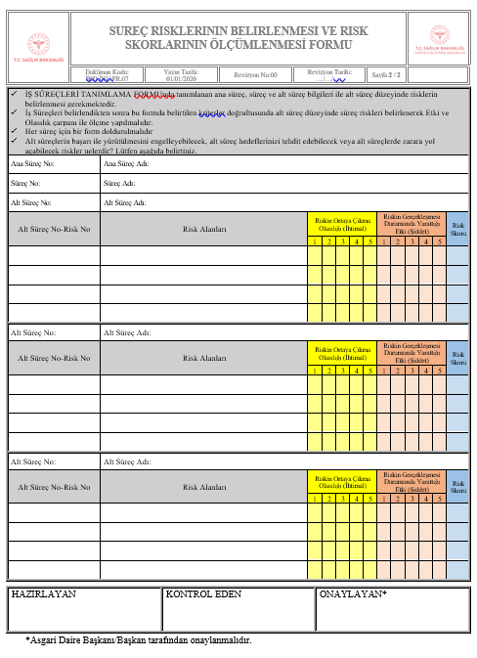
RİSKLERİN BELİRLENMESİ

Slide 15
RİSK YÖNETİM SÜREÇLERİ
Risk Yönetim Süreçleri
Risklerin Belirlenmesi
Risklerin Değerlendirilmesi
Risklere Yönelik Alınacak Kararların Belirlenmesi
Risklerin İzlenmesi
Risklerin Raporlanması
Risk almadan olduğunuzdan başka bir duruma geçemezsiniz.
Risk yönetimi “risk almamak” demek değildir.
Kaplumbağaya dikkat et, ancak kafasını çıkarıp risk aldığında ilerleyebiliyor.
Doğru riski doğru maliyetle üstlenme sanatıdır.

Slide 16
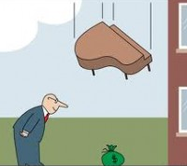
RİSKLERİN DEĞERLENDİRİLMESİ
Risk değerlendirmesi, idarenin hedeflerine ulaşmasını etkileyebilecek faktörlerin analiz edilmesi ve riskin etki ve olasılık açısından öneminin belirlenmesidir.

Slide 17
RİSKLERİN DEĞERLENDİRİLMESİ
Olasılık, bir olayın belirli bir zaman diliminde gerçekleşmesi durumunu ifade eder.
Etki ise bu olayın meydana gelmesi halinde, idarenin hedef faaliyetleri üzerinde yaratacağı sonucu ifade eder.
1 rakamı bir riskin gerçekleşme olasılığının hemen hemen olmadığı;
5 rakamı riskin gerçekleşmesinin neredeyse kesin olduğu anlamına gelir.
1 rakamı riskin gerçekleşmesi sonucu doğuracağı sonucun çok az önemli olduğu
5 rakamı bu sonucun çok önemli olduğu anlamına gelir.

Slide 18
RİSKLERİN DEĞERLENDİRİLMESİ
Etki ve olasılık matrislerle matematiksel değerlerle ifade edilmeye çalışılır. Etki ve olasılığın çarpımı bize risk puanını verir. Bu matrisler 3x3, 5x5 ve 10x10 şeklinde oluşturulabilir.
OLASILIK
Derece | Açıklama
1 | İhtimal Dışı
2 | Zayıf Olasılık
3 | Olası
4 | Yüksek Olasılık
5 | Neredeyse Kesin
ETKİ
Derece | Açıklama
1 | Çok Düşük | İhmal edilebilir Etki
2 | Düşük | Karşılaşılabilir zorluklar
3 | Orta | Hedeflerde ulaşmakta gecikmeler
4 | Yüksek | Yeniden yapılanma gerekliliği
5 | Çok Yüksek | Hedeflere ulaşamama

Slide 19
RİSKLERİN DEĞERLENDİRİLMESİ
Çok Düşük risk seviyesi açık mavi, 1
Düşük risk seviyesi mavi, 2-6
Orta risk seviyesi sarı, 8-12
Yüksek risk seviyesi ise kırmızı ile gösterilir. 15-20
Çok Yüksek risk seviyesi ise mor renk ile gösterilir. 25
Risk
=
Etki X Olasılık
ETKİ
1
5
1 | 2 | 3 | 4 | 5
2 | 4 | 6 | 8 | 10
3 | 6 | 9 | 12 | 15
4 | 8 | 12 | 16 | 20
5 | 10 | 15 | 20 | 25
OLASILIK
1
5

Slide 20
RİSKLERİN DEĞERLENDİRİLMESİ

Slide 21
RİSK YÖNETİM SÜREÇLERİ
Risk Yönetim Süreçleri
Risklerin Belirlenmesi
Risklerin Değerlendirilmesi
Risklere Yönelik Alınacak Kararların Belirlenmesi
Risklerin İzlenmesi
Risklerin Raporlanması
Risk almadan olduğunuzdan başka bir duruma geçemezsiniz.
Risk yönetimi “risk almamak” demek değildir.
Kaplumbağaya dikkat et, ancak kafasını çıkarıp risk aldığında ilerleyebiliyor.
Doğru riski doğru maliyetle üstlenme sanatıdır.

Slide 22
RİSKLERE YÖNELİK ALINACAK KARARLARIN BELİRLENMESİ
Riski kabul edersem ne olur?
Hangi risklerin kontrol edilmesi gerekir?
Faaliyeti maliyet-etkinlik analizi çerçevesinde daha iyi yapabilecek bir kuruluş var mı?
Fırsatın büyüklüğü riski almaya değer mi?
Riskten kaçınmak adına faaliyeti başka bir döneme ertelemek veya alternatif bir faaliyetle ikame etmenin hedeflerim üzerinde etkisi nedir?

Slide 23
RİSKLERE YÖNELİK ALINACAK KARARLARIN BELİRLENMESİ
RİSKLERE YÖNELİK ALINACAK KARARLAR
Riski İndirgemek
Riski Kabul Etmek
Riski Transfer Etmek
Riskten Kaçınmak
Risklere yönelik alınacak kararların belirlenmesi, kurumun amaç ve hedeflerine ulaşmasını etkileyebilecek eylemlere karar verilmesidir.

Slide 24
RİSKLERE YÖNELİK ALINACAK KARARLARIN BELİRLENMESİ
RİSKİ İNDİRGEMEK
RİSKİ KABUL ETMEK
Riskin gerçekleşmesi halinde kurumun maruz kalabileceği zararların kabul edilebilir bir düzeye indirilmesi için uygun risk yönetimi faaliyetlerinin belirlenmesi ve uygulanmasıdır.
Riskin gerçekleşmesi halinde kurumun maruz kalabileceği zararlar ile riskin yönetilmesi için katlanılacak maliyetlerin değerlendirilmesi ve değerlendirme sonucunda herhangi bir ilave eylem uygulamamaya karar verilmesidir.

Slide 25
RİSKLERE YÖNELİK ALINACAK KARARLARIN BELİRLENMESİ
RİSKİ TRANSFER ETMEK
Riskin gerçekleşmesi halinde kurumun zarara maruz kalmasına neden olabilecek faaliyetlerin tamamının veya bir kısmının yapılacak sözleşmeler aracılığıyla, kurum dışı uzman kuruluşlara devredilmesidir.
RİSKTEN KAÇINMAK
Riskin gerçekleşmesi halinde kurumun maruz kalabileceği zararların değerlendirilmesi ve değerlendirme sonucunda riske neden olabilecek olay veya durumlardan kaçınılmasıdır.

Slide 26
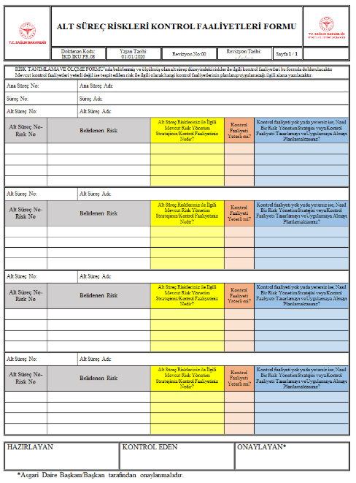
RİSKLERE YÖNELİK ALINACAK KARARLARIN BELİRLENMESİ

Slide 27
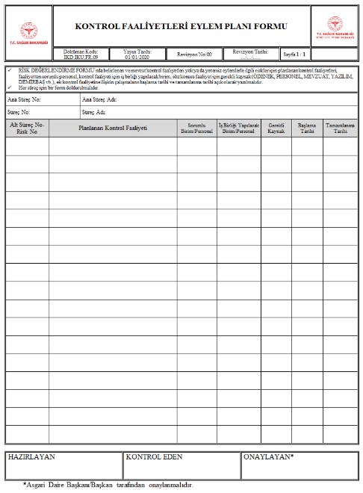
RİSKLERE YÖNELİK ALINACAK KARARLARIN BELİRLENMESİ

Slide 28
RİSK YÖNETİM SÜREÇLERİ
Risk Yönetim Süreçleri
Risklerin Belirlenmesi
Risklerin Değerlendirilmesi
Risklere Yönelik Alınacak Kararların Belirlenmesi
Risklerin İzlenmesi
Risklerin Raporlanması
Risk almadan olduğunuzdan başka bir duruma geçemezsiniz.
Risk yönetimi “risk almamak” demek değildir.
Kaplumbağaya dikkat et, ancak kafasını çıkarıp risk aldığında ilerleyebiliyor.
Doğru riski doğru maliyetle üstlenme sanatıdır.

Slide 29
RİSKLERİN İZLENMESİ
Riskler tespit edilip değerlendirildikten sonra belirli aralıkla gözden geçirilmesi gerekir.
Özellikle yılda en az bir kez risklerin hâlâ var olup olmadığı, riskin öneminin değişip değişmediği, yeni kontroller geliştirilip geliştirilmediği gibi hususlar değerlendirilmelidir.

Slide 30
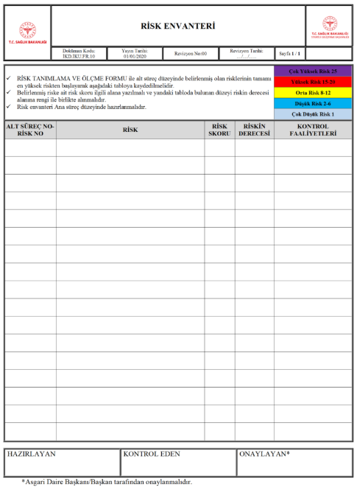
RİSKLERİN İZLENMESİ

Slide 31
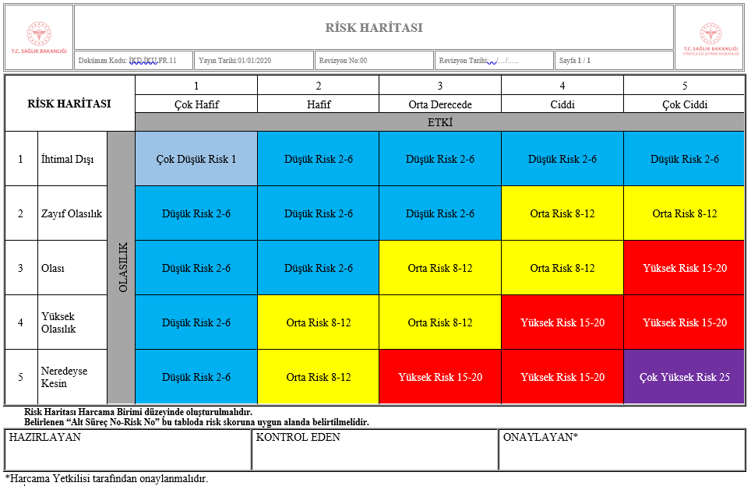
RİSKLERİN İZLENMESİ

Slide 32
RİSK YÖNETİM SÜREÇLERİ
Risk Yönetim Süreçleri
Risklerin Belirlenmesi
Risklerin Değerlendirilmesi
Risklere Yönelik Alınacak Kararların Belirlenmesi
Risklerin İzlenmesi
Risklerin Raporlanması
Risk almadan olduğunuzdan başka bir duruma geçemezsiniz.
Risk yönetimi “risk almamak” demek değildir.
Kaplumbağaya dikkat et, ancak kafasını çıkarıp risk aldığında ilerleyebiliyor.
Doğru riski doğru maliyetle üstlenme sanatıdır.

Slide 33
RİSKLERİN RAPORLANMASI
Raporlama; risk yönetiminin tüm süreçleri boyunca etkin bir şekilde işletilmesi gereken hayati bir unsurdur.
Raporların, mümkün olduğunca kısa ve öz bilgilerden oluşması, değerlendirmelere ilişkin kanıtları göstermesi, gerektiği zamanda ve gerekli kişilere sunulması özel önem taşımaktadır.

Slide 34
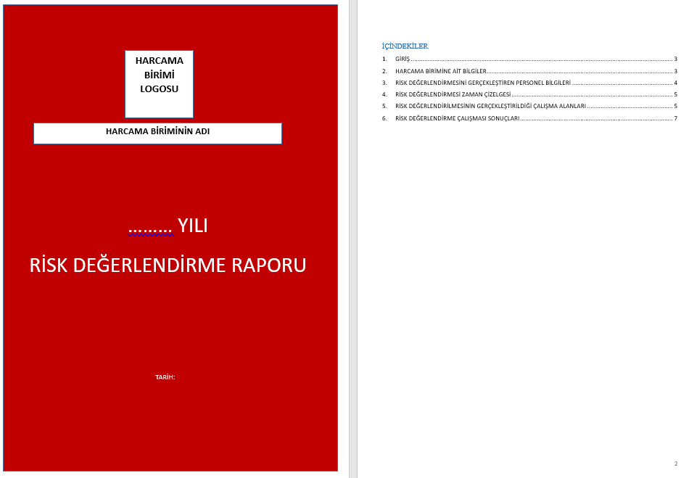
RİSKLERİN RAPORLANMASI

Slide 35
RİSK YÖNETİMİ İÇİN KRİTİK BAŞARI FAKTÖRLERİ
Risk yönetim sürecinin üst yönetim tarafından sahiplenilmesi, vizyon ve misyon doğrultusunda bir risk stratejisinin oluşturularak uygulamanın teşvik edilmesi
Risk yönetimi süreçlerinin sade, esnek ve uygulanabilir olması ve diğer temel süreçlerle (stratejik planlama, performans yönetimi, insan kaynakları yönetimi vb.) bütünleşik olarak planlanması ve yürütülmesi
Risk yönetimi süreçlerinin sistematik bir şekilde izlenmesi, raporlanması ve değerlendirilmesi

Slide 36
TEŞEKKÜR EDERİZ
Strateji Geliştirme Başkanlığı
İç Kontrol Dairesi Başkanlığı
Üniversiteler Mah. Dumlupınar Bulvarı 6001. Cad. No:9 Çankaya/ Ankara 06800
İletişim: 0 (312) 573 71 18
E-posta: strj.ickontrol@saglik.gov.tr

